Slide 1
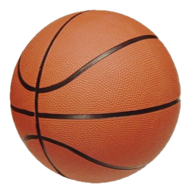

Slide 3
OBIETTIVI DI APPRENDIMENTO E SVILUPPO DELLE CONOSCENZE A 8 ANNI
la scoperta della palla e dell’attenzione al suo controllo in relazione con i primi riferimenti del gioco
la conoscenza dei fondamentali con la palla, palleggio – tiro – passaggio, scoprendone l’utilità come strumenti per lo sviluppo delle capacità motorie in relazione con i primi riferimenti del gioco;
la conoscenza dei fondamentali senza palla, in attacco e in difesa, scoprendone l’utilità come strumenti per lo sviluppo delle capacità motorie in relazione con i primi riferimenti del gioco.

Slide 5
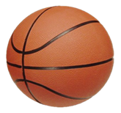
L’incontro con il Minibasket

Slide 6
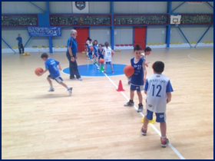
La scoperta dei fondamentali e la loro importanza come strumenti per lo sviluppo delle capacità motorie.

Slide 7
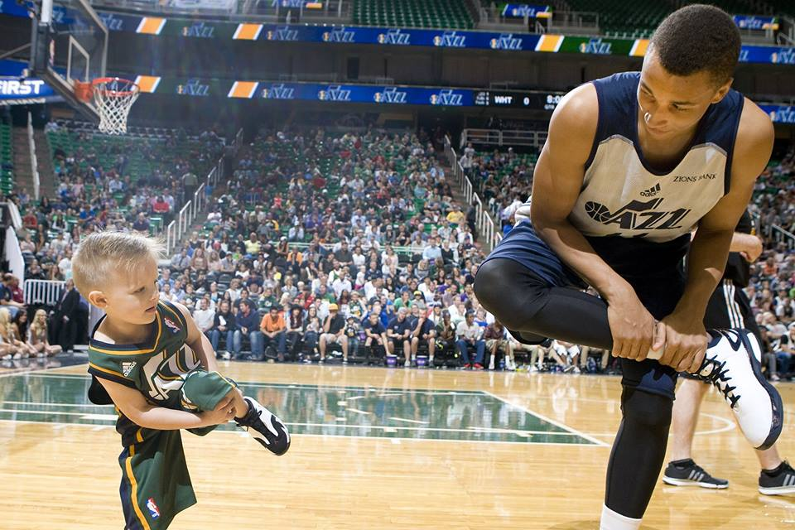
il principio verticale delle senso-percezioni e degli schemi motori di base

Slide 8
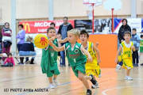
Lo sviluppo delle capacità coordinative
Generali e speciali

Slide 9
Utilizzo dei giochi di potere

Slide 10
ATTENZIONE-LETTURA-SCELTA-DECISIONE:

Slide 12
La lezione di minibasket a 7/8 anni
Come strutturarla???

Slide 13
Capacità coordinative schemi motori di base
capacità senso-percettive
STRUMENTO
UN FONDAMENTALE
Giochi semi-strutturati
Giochi di potere

Slide 15
Attivazione motoria e cognitiva grande coinvolgimento,proposte in cui sono tutti in movimento

Slide 16
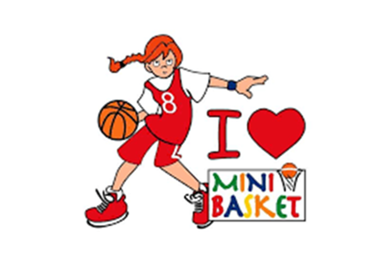
Giochi di potere

Slide 17
10/15 m
Situazioni di gioco

Slide 18
